Slide 1
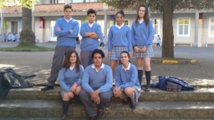
XUAN. A
-Marketing-
ALVARO
-Marketing-
LAURA
-Coordinadora-
YELENIS
-Presidenta-
O´NEILL
-Tesorero-
SILVIA
-Mantenimiento-
HECTOR. J
-Encargado de empaquetar-
BEA
-Secretaria-
BLACK MOON

